Slide 1

Indicações de capnografia no paciente intubado em VM
Monitorização contínua da ventilação pulmonar
  detecção precoce de hipoventilação e hiperventilação, essencial em pacientes neurológicos e HIC
  ajuste de volume corrente, frequência respiratória e volume minuto
Confirmação e monitorização contínua do posicionamento do tubo traqueal
  detecção de intubação esofágica, deslocamento e extubação acidental
Identificação de alterações mecânicas e obstrutivas
  análise da morfologia do capnograma: “shark fin”, auto-PEEP, assincronias
Avaliação da qualidade da RCP e identificação do retorno da circulação espontânea
Estimativa do espaço morto fisiológico e alterações V/Q e titulação da PEEP
  gradiente PaCO₂-ETCO₂ e análise da tendência da EtCO₂
Detecção de problemas de funcionamento do ventilador e posição do tubo traqueal
  desconexão do circuito, obstrução do tubo, acúmulo de secreções
Notes:
Figura 1. Indicações e benefícios da capnografia integrada às curvas de ventilação mecânica no paciente intubado. HIC: Hipertensão intracraniana. RCP: Ressuscitação cardiopulmonar.

Slide 2
Capnografia no paciente intubado em ventilação mecânica
Capnógrafo
_{mainstream}
Capnograma normal - fases
INSP.
A
B
I Espaço morto
Ventilador
Mecânico
II Esvaziamento alveolar
PECO₂
B
C
EXP.
C
D
III Platô alveolar
D
E
IV Inspiração
₄₀ ₋
PaCO₂
₃₇ ₋
P(a-et)CO₂
III
ETCO₂
D
CO₂
_{mmHg}
C
Paciente
V _{Ventilação}
₂₅ ₋
PACO₂
II
IV
.
VCO₂
_{Metabolismo}
PvCO₂
PaCO₂
Q _{Perfusão}
I
₀
A
B
E
Expiração
_{Tempo (s)}
Notes:
Figura 2. Esquema demonstrando a aplicação de capnografia, do tipo mainstream, adaptada a via aérea artificial em paciente intubado. A pressão exalada de CO₂ (PetCO₂) resulta do acoplamento entre a produção de CO₂, relacionada ao metabolismo celular, a perfusão pulmonar, componente hemodinâmico, e a ventilação alveolar, componente ventilatório. A partir da medição da PetCO₂ ao longo da expiração, obtém-se a curva do capnograma x tempo, com as suas 4 fases. Fase I corresponde à exalação de volume do espaço morto relacionada a relação entre este e o volume corrente VD/VT, nesse momento a PetCO₂ é igual a zero, a fase II corresponde ao esvaziamento do volume de gás do espaço alveolar, no qual há uma rápida ascensão da PetCO₂, a fase III quando o componente alveolar atinge um platô ao final da expiração, no qual destaca-se o valor da pressão ao final, a ETCO₂, ou PetCO₂. O gradiente entre essas pressões ou P(a-et)CO₂ é, normalmente, de 2 a 5mmHg, sendo tanto menor quanto mais próxima da ideal ou mais homogênea for a relação ventilação/perfusão (V/Q) nos pulmões.

Slide 3
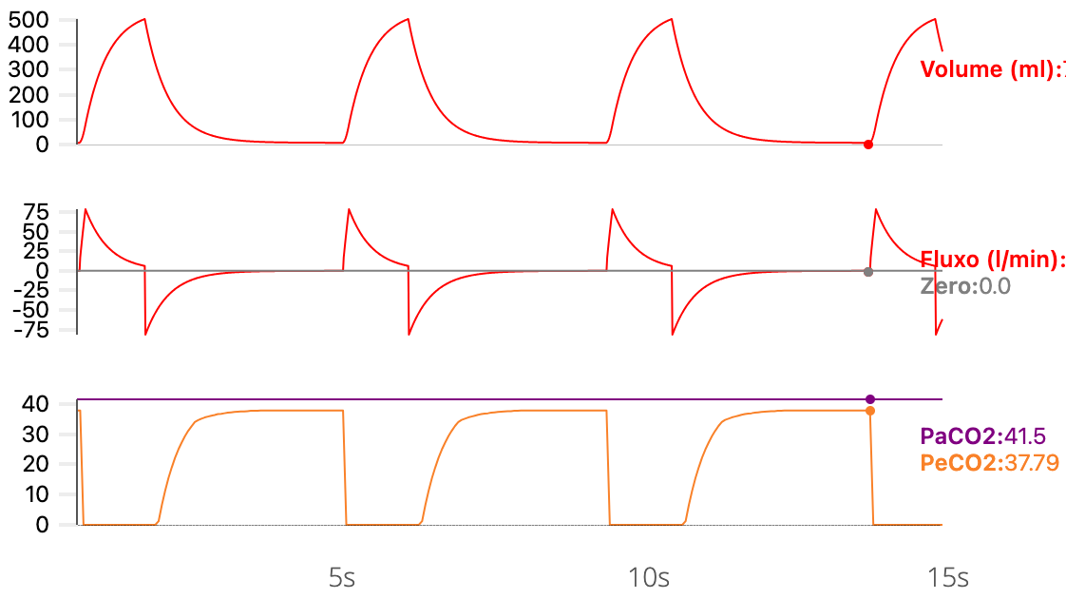
Capnografia no paciente intubado em ventilação mecânica
Capnógrafo
_{mainstream}
Capnograma normal integrado às curvas de VM
A
B
I Espaço morto
INSP.
II Esvaziamento alveolar
B
C
Ventilador
Mecânico
C
D
III Platô alveolar
PECO₂
IV Inspiração
D
E
EXP.
A
B
C
D
E
VD
VT
I
II
III
IV
Notes:
Figura 3. Curvas de capnogramas integradas às curvas de volume e de fluxo vs. tempo do ventilador mecânico de UTI, com suas 4 fases. A fase I corresponde à exalação de volume do espaço morto (VD), destaque para a possibilidade de medida desse valor na curva de volume corrente (VT), sendo a PetCO₂ igual a zero. A fase II corresponde ao esvaziamento do volume de gás do espaço alveolar, no qual há uma rápida ascensão da PetCO₂, desacelerando até a fase III, quando o componente alveolar atinge um platô até o final da expiração, quando o fluxo expiratório zera e se obtém a medida da PetCO₂ logo antes da fase IV, o começo da inspiração. A medida da ETCO₂, ou PetCO₂, é apresentada com um gradiente normal de 2-5mmHg em relação a PaCO_{2,} aqui mostrada para fins didáticos. Curvas e dados gerados utilizando o simulador Xlung®.

Slide 4
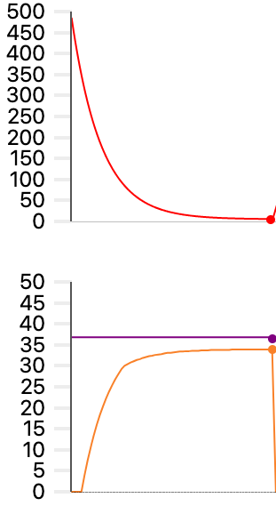
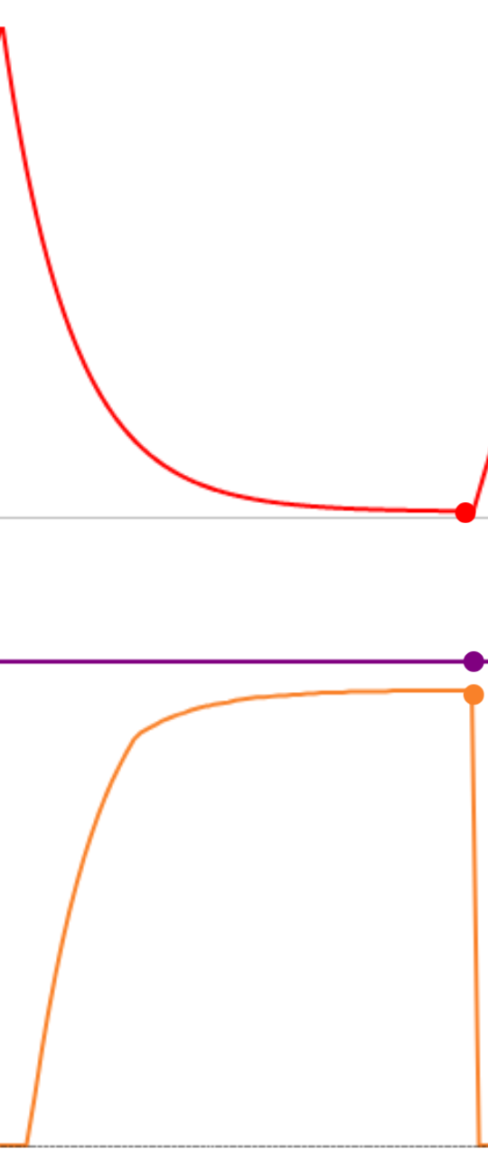
Capnografia no paciente intubado em ventilação mecânica
Aumento do metabolismo e da produção de CO₂
Capnógrafo
_{mainstream}
P(a-et)CO₂
Normal
Temperatura
INSP.
🌡️ 36ºC
🌡️ 40ºC
Ventilador
Mecânico
↑PaCO₂
↑PECO₂
↑PeCO₂
EXP.
Volume
mL
.
VCO₂
Febre
Sepse
49
46
37
34
CO₂
mmHg
Paciente
Notes:
Figura 4. Capnografia em pacientes intubados sob ventilação mecânica em condições de aumento do metabolismo e da produção de CO₂.
Febre, sepse e outras condições elevam a produção de CO₂ (V̇CO₂), resultando em maiores valores PECO₂. Estando preservada a relação ventilação–perfusão, tanto a PaCO₂ quanto a ETCO₂ aumentam de forma proporcional, mantendo um gradiente arterial–expiratório final de CO₂ [P(a–et)CO₂] dentro da normalidade. O aumento da temperatura corporal (36 °C vs. 40 °C) modifica a capnografia e eleva os níveis de CO₂, sem alterações no padrão do fluxo expiratório, indicando que não se trata de hipoventilação alveolar, que é o diagnóstico diferencial dessa condição. Curvas e dados gerados utilizando o simulador Xlung®.

Slide 5
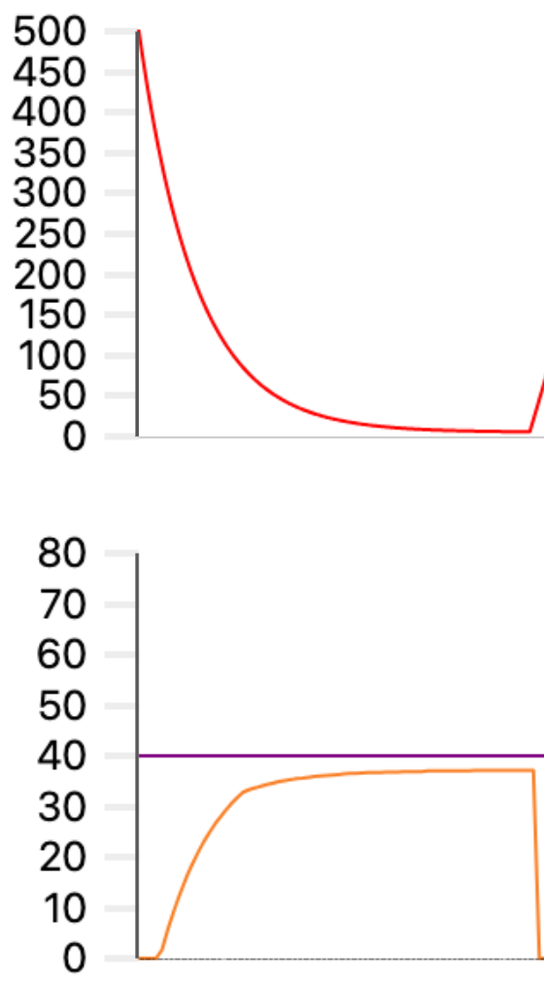
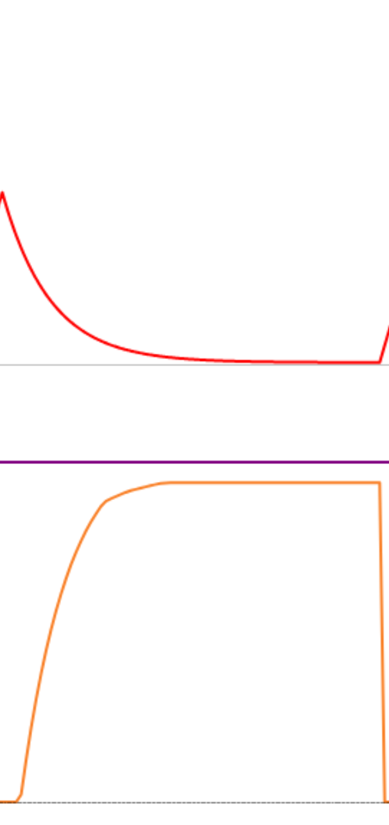
Capnografia no paciente intubado em ventilação mecânica
Hipoventilação alveolar por redução do volume corrente
Capnógrafo
_{mainstream}
Volume Corrente
P(a-et)CO₂
Normal
INSP.
500ml
250ml
Ventilador
Mecânico
↑PaCO₂
↑PECO₂
↑PeCO₂
EXP.
Volume
mL
V _{Ventilação}
80
↑ PACO₂
75
CO₂
mmHg
40
37
Paciente
Notes:
Figura 5. Capnografia em pacientes intubados sob ventilação mecânica durante hipoventilação alveolar decorrente da redução do volume corrente. A diminuição do volume corrente leva à redução da ventilação alveolar e à consequente retenção de CO₂, resultando em aumentos proporcionais da PaCO₂ e da pressão de CO₂ exalado (PetCO₂). Na presença de preservação da relação ventilação–perfusão, o gradiente P(a–et)CO₂ permanece dentro da normalidade. A integração dos capnogramas de formato dentro do fisiológico às curvas volume × tempo demonstrando a redução do VC exalado de 500 mL para 250 mL aponta para a hipoventilação como a causa dos aumentos de PaCO₂ e ETCO₂. Curvas e dados gerados utilizando o simulador Xlung®.

Slide 6
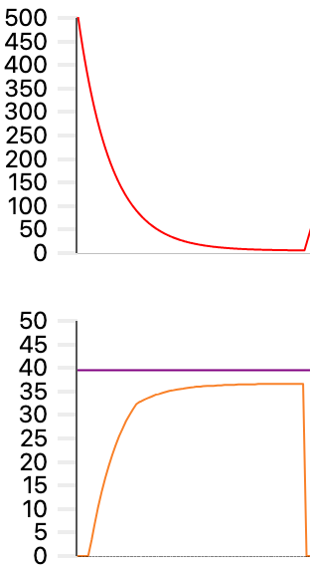
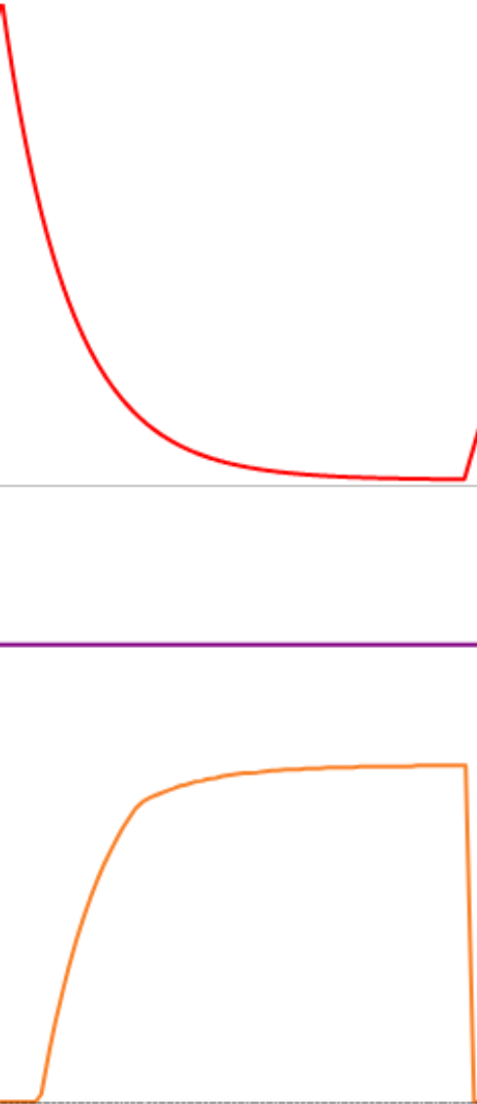

Capnografia no paciente intubado em ventilação mecânica
Hipoperfusão pulmonar por choque hemodinâmico ($↓DC)$
Capnógrafo
_{mainstream}
Débito cardíaco
P(a-et)CO₂
Aumentada
INSP.
6L/min
2L/min
Ventilador
Mecânico
↑PaCO₂
↓PECO₂
↓PeCO₂
EXP.
Volume
mL
V _{Ventilação}
↓ PACO₂
48
39
↑VD/VT
37
35
x
CO₂
mmHg
Q _{Perfusão}
↑PaCO₂
Paciente
Notes:
Figura 6. Capnografia em pacientes intubados sob ventilação mecânica durante hipoperfusão pulmonar causada por choque hemodinâmico com redução do débito cardíaco.
A diminuição do débito cardíaco leva ao comprometimento da perfusão pulmonar e à redução da entrega de CO₂ aos alvéolos, resultando em menores valores de CO₂ exalado (ETCO₂), apesar de níveis arteriais de CO₂ (PaCO₂) preservados ou aumentados. Essa condição cursa com aumento do espaço morto fisiológico (VD/VT) e alargamento do gradiente P(a–et)CO₂. Os capnogramas em situações de débito cardíaco normal (6 L/min) e reduzido (2 L/min) demonstram uma redução acentuada da ETCO₂ com a ventilação mecânica inalterada, o que evidencia a contribuição predominantemente hemodinâmica para as alterações observadas na capnografia. Curvas e dados gerados utilizando o simulador Xlung®.

Slide 7
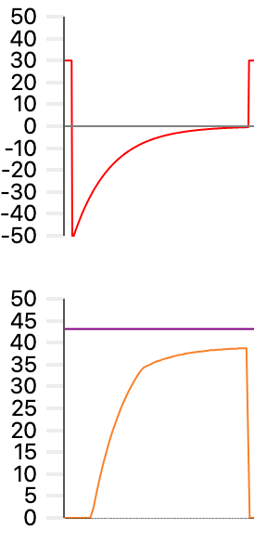
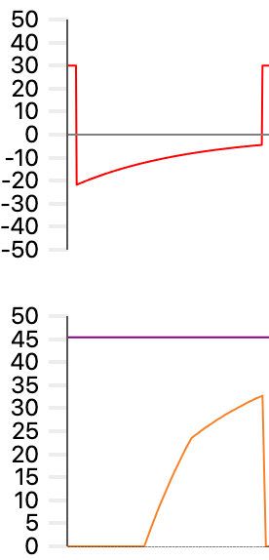

Capnografia no paciente intubado em ventilação mecânica
Limitação ao fluxo aéreo com aumento da Rva e auto-PEEP
Capnógrafo
_{mainstream}
Rva cmH₂O.L.s
P(a-et)CO₂
Aumentada
INSP.
9
27
Ventilador
Mecânico
↑PaCO₂
↓PECO₂
↓PeCO₂
EXP.
↑Rva
Fluxo
L/min
Auto-PEEP
Limitação
ao fluxo
V _{Ventilação}
Auto-PEEP
↑ VD/VT
43
45
↑ PACO₂
38
33
CO₂
mmHg
Q _{Perfusão}
↑PaCO₂
Paciente
VD/VT
Notes:
Figura 7. Capnografia em paciente intubado sob ventilação mecânica com limitação ao fluxo aéreo, aumento da resistência das vias aéreas e desenvolvimento de auto-PEEP.
O aumento da resistência das vias aéreas (Rva) promove limitação ao fluxo expiratório, dificultando o esvaziamento pulmonar completo durante a expiração. Essa condição resulta em aprisionamento aéreo dinâmico e na geração de auto-PEEP, evidenciada pela incapacidade do fluxo expiratório de retornar a zero antes do início do ciclo inspiratório seguinte. Como consequência, ocorre redução da ventilação alveolar efetiva, com aumento da relação espaço morto/volume corrente (VD/VT). Na capnografia, observa-se redução dos valores de ETCO₂ apesar do aumento concomitante da PaCO₂, refletindo hipoventilação alveolar associada com aumento do gradiente P(a-et)CO₂. O capnograma apresenta inclinação progressiva da fase III, caracterizando o clássico sinal de “barbatana de tubarão”, típico de obstrução do fluxo aéreo, enquanto a curva fluxo × tempo evidencia a presença de auto-PEEP. Curvas e dados gerados utilizando o simulador Xlung®.

Slide 8
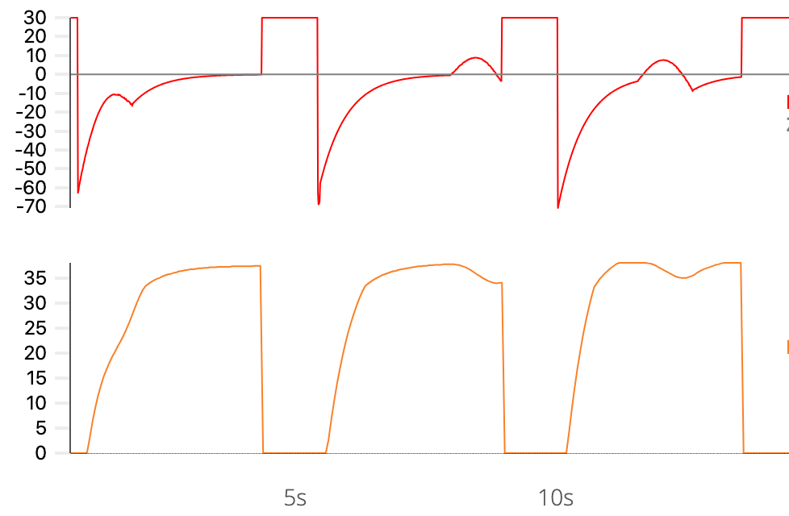
Capnografia no paciente intubado em ventilação mecânica recuperando esforço muscular respiratório após BNM
Capnógrafo
_{mainstream}
EtCO₂
P(a-et)CO₂
Variáveis
INSP.
Ventilador
Mecânico
PECO₂
*Esforços ineficazes
EXP.
*
*
*
Fluxo
L/min
“Fendas” de curare
37
38
34
CO₂
mmHg
Notes:
Figura 8. Esquema demonstrando a assincronia de esforços respiratórios ineficazes, perceptível na curva de fluxo, e seu efeito correspondente no capnograma. No caso em particular, as curvas foram obtidas ao gerar-se um esforço muscular respiratório reduzido, como pode ocorrer em paciente que recupera seu esforço muscular após a retirada ou redução do efeito de bloqueador neuromuscular (fenda do curare ou curare cleft). Observar que ela pode ocorrer no final da expiração produzindo entrada de gás sem CO₂, alterando a PetCO₂ e, eventualmente, a ETCO₂ e portanto, gerando variações também no gradiente P(a-et)CO₂. BNM: bloqueio neuromuscular. Curvas e dados gerados utilizando o simulador Xlung®.

Slide 9
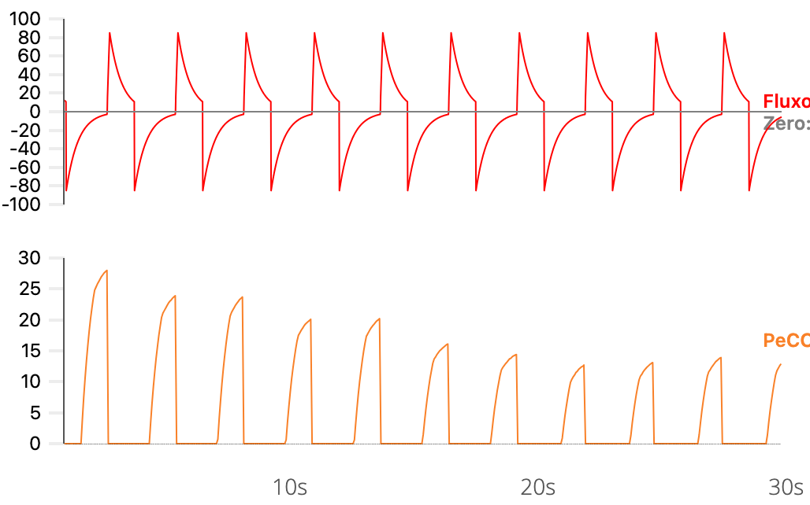
Capnografia no paciente intubado em ventilação mecânica
Evolução para uma parada cardiorrespiratória (PCR)
Capnógrafo
_{mainstream}
EtCO₂
Redução rápida até zero
INSP.
Ventilador
Mecânico
PECO₂
EXP.
Fluxo
L/min
PCR→
38
CO₂
mmHg
Notes:
Figura 9. Capnografia em paciente intubado sob ventilação mecânica durante a evolução para parada cardiorrespiratória (PCR). À medida que ocorre deterioração hemodinâmica grave e rapidamente progressiva com redução abrupta do débito cardíaco, há colapso da perfusão pulmonar e, consequentemente, da entrega de CO₂ aos alvéolos. Como resultado, observa-se redução rápida da ETCO₂ até valores próximos de zero, apesar da manutenção do padrão ventilatório, evidenciada pela curva fluxo × tempo preservada. Curvas e dados gerados utilizando o simulador Xlung®.

Slide 10

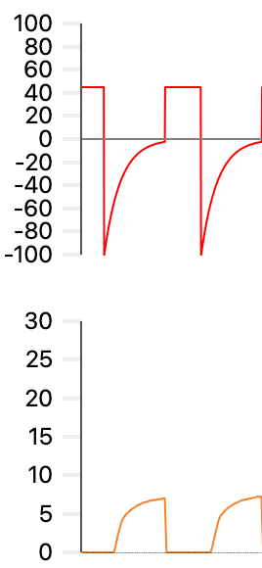
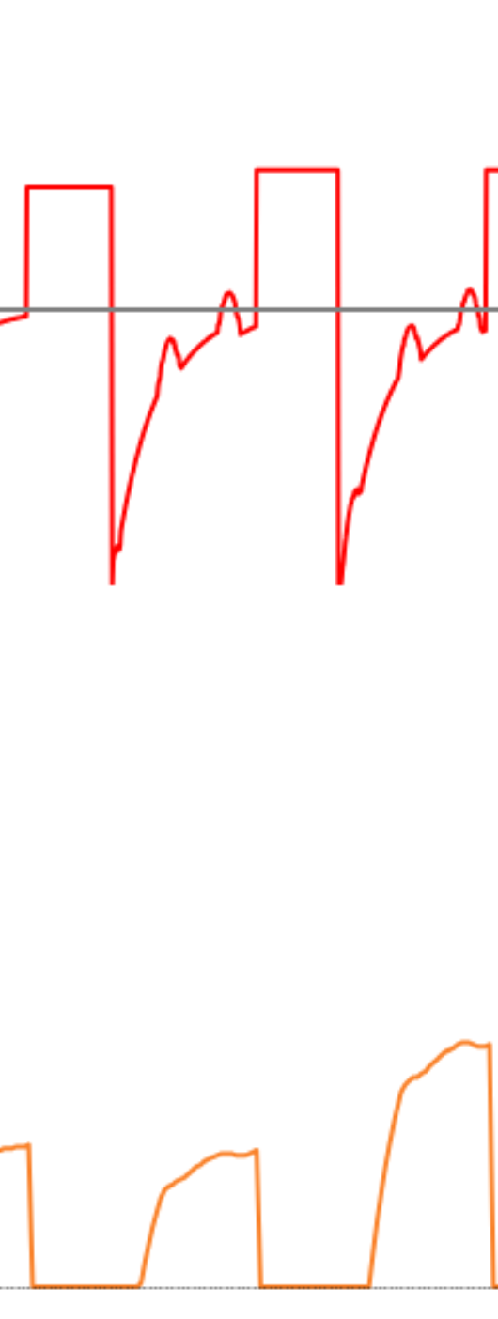
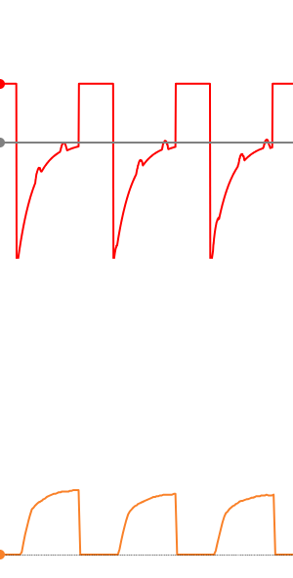
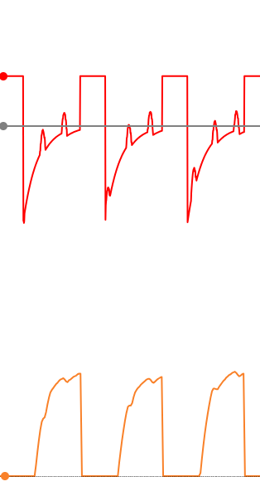
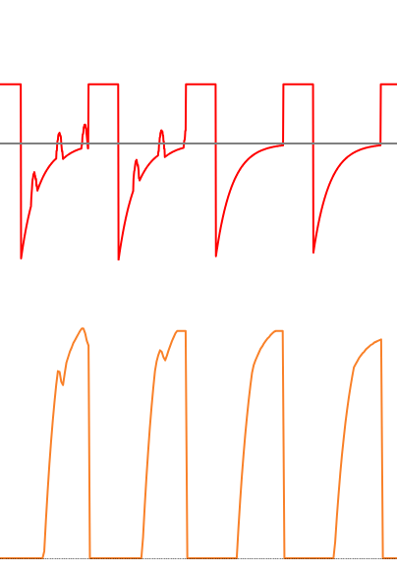
Capnografia no paciente intubado em ventilação mecânica
Ressuscitação cardiorrespiratória até o RCEsp pós-PCR
EtCO₂
- Reflete a qualidade da massagem cardíaca
- Identifica o retorno da circulação espontânea
Ok
Fraca
Intensa
Fluxo
L/min
Início da RCP
RCEsp
CO₂
mmHg
EtCO₂
Faixa alvo
Notes:
Figura 10. Capnografia em paciente intubado sob ventilação mecânica durante a ressuscitação cardiopulmonar, desde a parada cardiorrespiratória (PCR), instituição de massagens cardíacas até o retorno da circulação espontânea (RCEsp). Durante a PCR, os valores de ETCO₂ refletem diretamente o fluxo sanguíneo pulmonar gerado pelas compressões torácicas, funcionando como um marcador indireto da qualidade da massagem cardíaca. Compressões inadequadas ou ineficazes associam-se a baixos valores de ETCO₂, enquanto compressões mais eficazes promovem elevação progressiva da ETCO₂, dentro da faixa-alvo. O aumento sustentado e abrupto da ETCO₂ constitui sinal clássico do retorno da circulação espontânea (RCEsp). As curvas fluxo × tempo demonstram a manutenção do padrão ventilatório ao longo do processo e oscilações pela massagem cardíaca, enquanto o capnograma evidencia a transição de baixos valores de CO₂ exalado durante a RCP para níveis mais elevados e estáveis após o RCEsp. Curvas e dados gerados utilizando o simulador Xlung®.

Slide 11
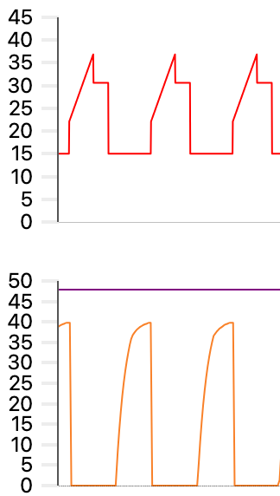
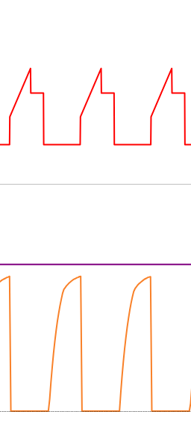
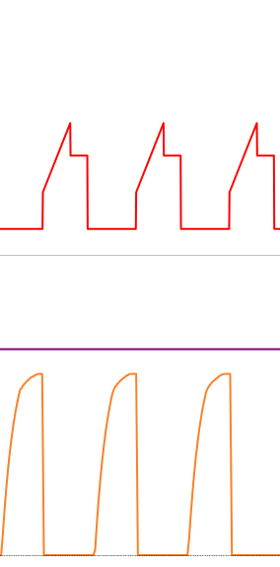
Capnografia no paciente intubado em ventilação mecânica
Efeito da PEEP na mecânica resp. e na P(a-et)CO₂ na SARA
Driving
Pressure
_{cmH2O}
Hiperdistensão alveolar
↑VD/VT
e/ou ↓ perfusão
15,5cmH₂O
12cmH₂O
14cmH₂O
↑
P(a-et)CO₂
Pressão
Via Aérea
_{cmH2O}
↑
Recrutamento alveolar
↓ VD/VT
e/ou ↑ perfusão
PEEP: 15cmH₂O
PEEP: 10cmH₂O
PEEP: 5cmH₂O
48
44
PaCO₂
40
42
38
39
PeCO₂
CO₂
_{mmHg}
Notes:
Figura 11. Capnografia em paciente com Síndrome do Desconforto Respiratório Agudo, SDRA, intubado sob ventilação mecânica em modo VCV com VC em 6ml/kg de peso predito durante a titulação decremental da PEEP: 15→10→5cmH₂O. O ajuste da PEEP em 10cmH₂O resultou na menor driving pressure e na menor P(a-et)CO₂, dados compatíveis com menor hiperdistensão pulmonar e maior área de aeração alveolar e/ou melhor equilíbrio da relação V/Q pulmonar em comparação aos outros valores de PEEP. Curvas e dados gerados utilizando o simulador Xlung®.

Slide 12

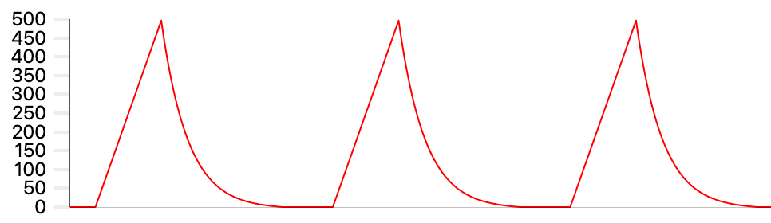
Capnografia no paciente intubado em ventilação mecânica
Achados associados a problemas no suporte ventilatório
A) Reinalação por problema na válvula de exalação
PiCO₂ > 0
CO₂
mmHg
B) Escape aéreo
Vol
vazamento
CO₂
mmHg
Tempo
Notes:
Figura 12. Capnografia em pacientes intubados sob ventilação mecânica com problemas no controle da entrada e saída de gases respiratórios no circuito do ventilador. Em A) fenômeno de reinalação de CO₂ causado por mau funcionamento da válvula exalatória, resultando em retorno parcial do gás exalado no início da inspiração (fases IV e I do capnograma). Verifica-se aumento da pressão inspirada de CO₂, PiCO₂ > 0, sendo esse valor tanto maior quanto maior for o grau de reinalação. Não havendo hiperventilação compensatória, o fenômeno também elevará a PetCO₂. Em B) a presença de vazamento com escape aéreo reduz a PetCO₂ precocemente, impedindo a formação do platô alveolar e gerando uma morfologia típica no capnograma.

Slide 13
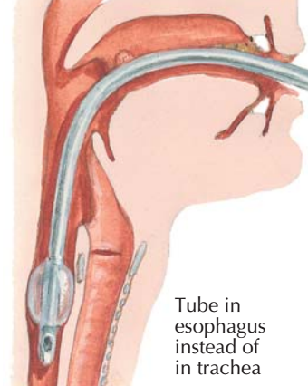
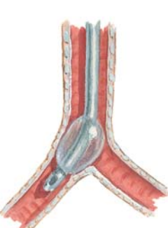
Capnografia no paciente intubado em ventilação mecânica
Achados associados a problemas no tubo traqueal
A) Intubação esofágica
CO₂
mmHg
B) Intubação seletiva
TOT
reposicionado na traqueia
CO₂
mmHg
Notes:
Figura 13. Capnografia em pacientes intubados sob ventilação mecânica. Em A) a intubação esofágica se caracteriza por valores muito baixos ou mesmo zero de PetCO₂ com pequenas “ondas“ achatadas que surgem pela presença residual de CO₂ no trato digestivo superior logo após o procedimento ou mesmo uma linha reta após alguns segundos. Alguns autores sugerem o termo “no trace, wrong place” para alertar a necessidade de uma ação imediata. Em B) migração da extremidade do tubo endotraqueal para o brônquio direito. No exemplo, ocorre um esvaziamento mais rápido do pulmão ipsilateral e, posteriormente, do pulmão esquerdo, mais lentamente, gerando uma morfologia bifásica no capnograma, que é rapidamente corrigida com o reposicionamento adequado na traqueia.

Slide 14
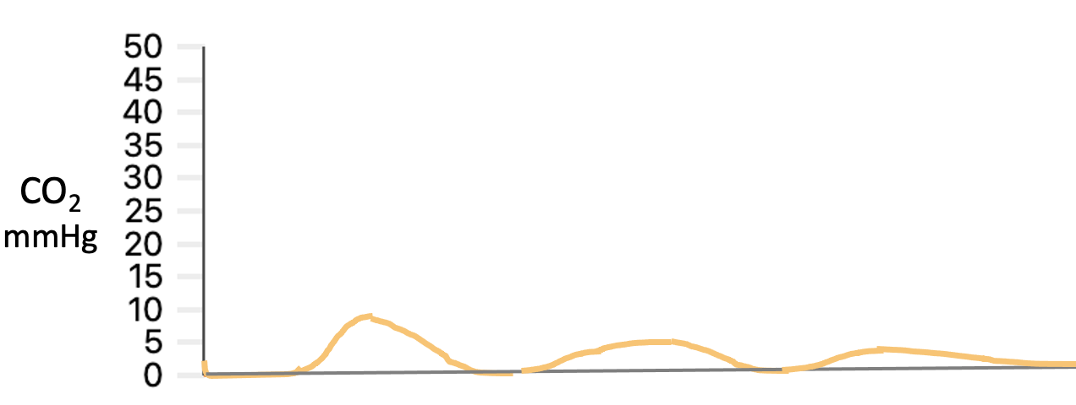
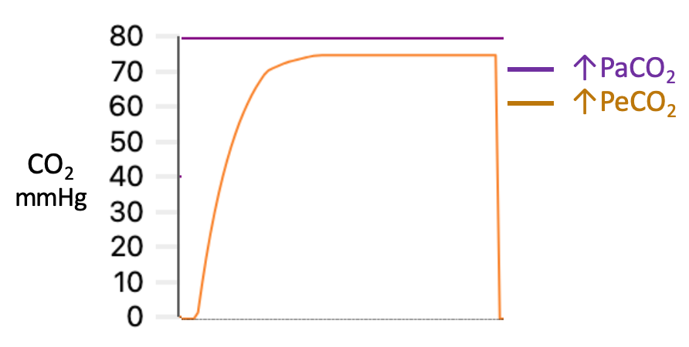
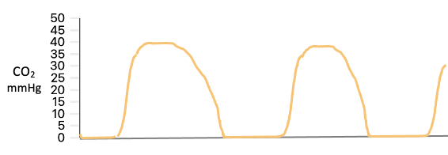
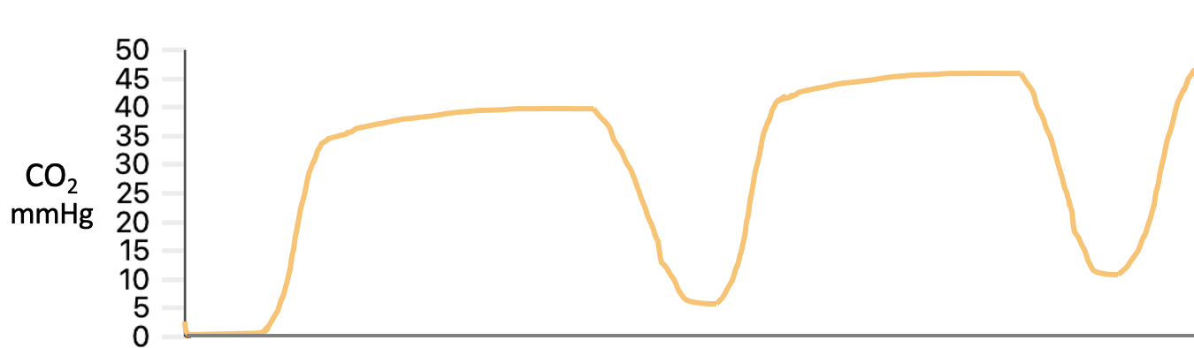
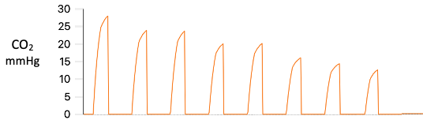
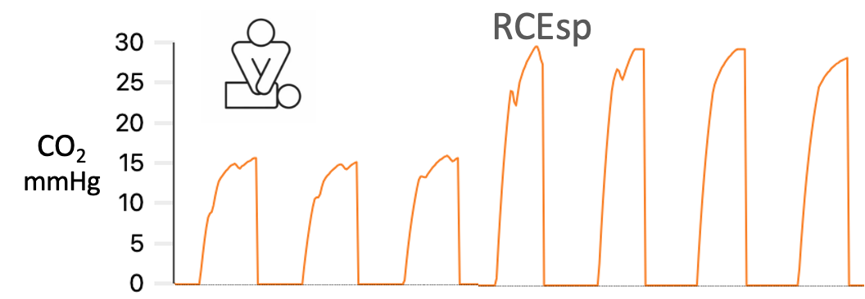
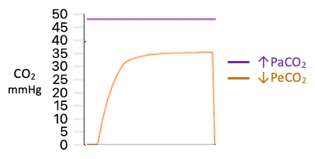
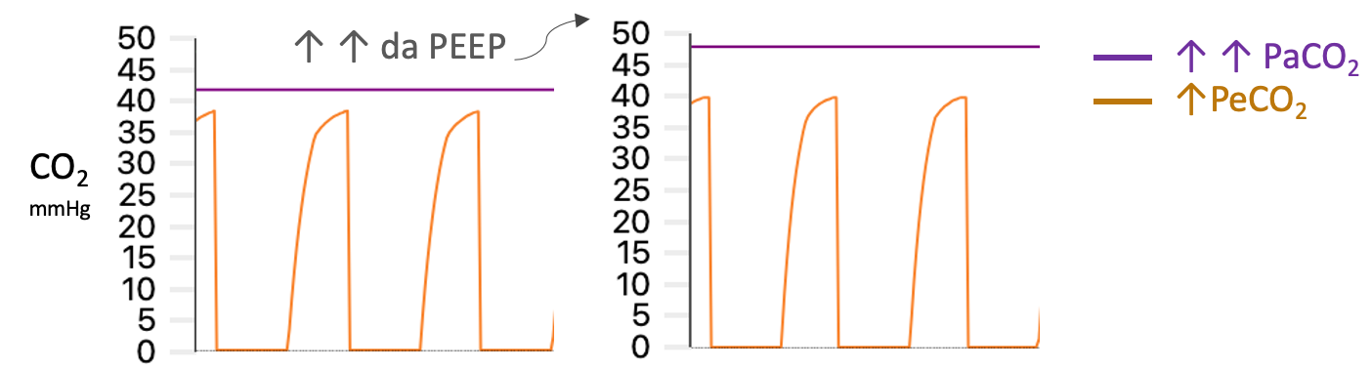
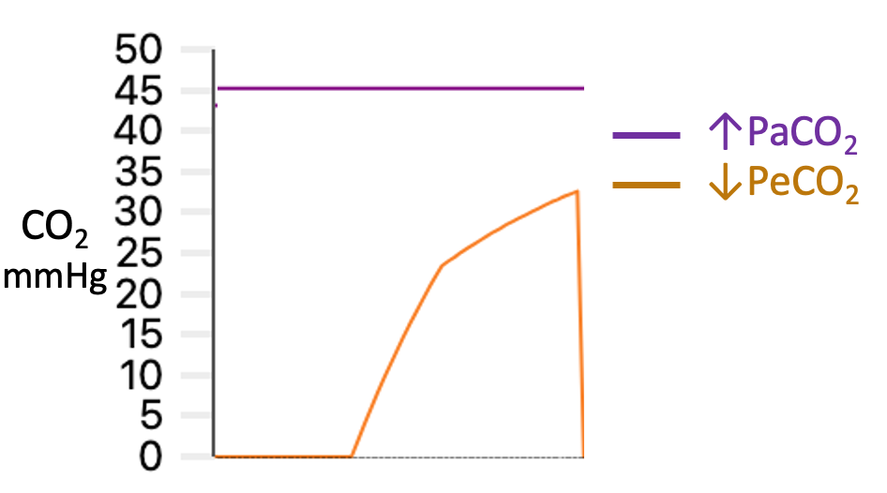
Achados capnográficos no paciente intubado em ventilação
↓EtCO₂
↑EtCO₂
Intubação esofágica ou desconexão
↑do metabolismo e/ou hipoventilação
Escape aéreo
Reinalação de CO₂
PCR
Retorno à circulação esp. na PCR
Choque ou TEP
Hiperdistensão
↑ excessivo da PEEP
Obstrução ao fluxo aéreo
www.xlung.net
Notes:
Figura 14. Achados capnográficos comuns no paciente intubado em ventilação.
Obs.: Redução do metabolismo e/ou hiperventilação reduzem a EtCO₂ e a PaCO₂ de modo proporcional.

